Slide 1
NIF: 5000006076
2019

Slide 2
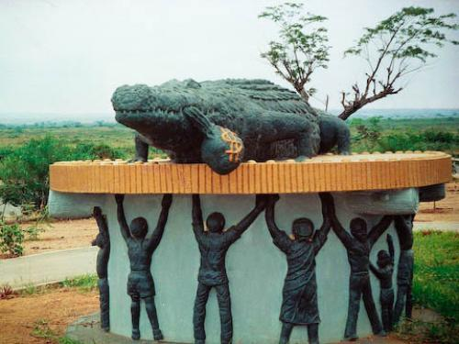
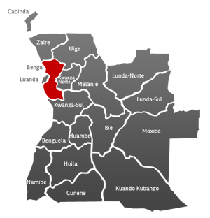
PROVÍNCIA DO BENGO
Área Total 25.139km² População 445.689,00 hab. Temperatura Média 26ºC Clima Tropical Seco 6 Municipios (Ambriz, Bula Atumba, Dande, Dembos, Nambuangongo e Pango Aluquém)
Esta é a mais recente província, criada em 1980 resultado da nova divisão politico administrativa do país cuja capital é a cidade de Caxito.

Slide 3
Dados populacionais por municípios
PROVÍNCIA DO BENGO
Nº | Município | Extensão Territorial (Km2) | População (hab.) | % População | Densidade (hab./Km2)
1 | Ambriz | 4.204,00 | 28.390,00 | 6 | 6,75
2 | Bula Atumba | 3.604,00 | 16.813,00 | 4 | 4,67
3 | Dande | 6.529,00 | 278.092,00 | 62 | 42,59
4 | Dembos | 2.444,00 | 37.559,00 | 8 | 15,37
5 | Nambuangongo | 5.604,00 | 76.080,00 | 17 | 13,58
6 | Pango Aluquém | 2.754,00 | 8.755,00 | 2 | 3,18
– | Total da Província | 25.139,00 | 445.689,00 | 100 | 86,13

Slide 4
PROVÍNCIA DO BENGO
Projecto em Curso
- Extensão da conduta adutora DN200 ao Sector 11 do Panguila.
Continuação da Extensão da conduta adutora Mabubas – Açucareira.
Projectos em Perspectivas (Com/sem estudos)
Interligação domiciliar do sector 11 do Panguila.
Lançamento da rede de distribuição para a periferia de Caxito (Paranhos, Caboxa, Sassacária e Kinjanda).
Actualização do plano director de Caxito.
Acções de Formação Desenvolvidas
2 Acções de formação e estágio de técnicos de Produção.
3 Acções de formação de técnicos de finanças no INFORFIP.
Perspectiva
- Diversas acções a serem desenvolvidas no âmbito da AT2 com a empresa Águas de Portugal

Slide 5
PROVÍNCIA DO BENGO
INDICADORES PARA A ÁGUA RURAL
Nº | Indicador | Qtd. | Unidade
1 | Numero de Pequenos Sistemas De Água (PSA) existentes: | 36 | un
2 | Rácio de PSA em funcionamento mais de 30 dias consecutivos | 81,20 | %
3 | Número de Pontos de Água (PA) existentes | 24 | un
4 | Rácio de PA em funcionamento mais de 30 dias consecutivos | 87,50 | %
5 | Número de PSA+PA por cada 1.000 habitantes rurais | 0,56 | un
INDICADORES PARA SAA DAS SEDES DE CAPITAIS DE PROVÍNCIAS
Nº | Indicador | Qtd. | Unidade
1 | Total de funcionários por cada mil ligações | 9,00 | N.º
2 | Recuperação de custos operacionais | 23,70 | %
3 | Água tratada que é facturada | 60,00* | %
4 | Rácio valores cobrados vs valores facturados | 48,73 | %
5 | População servida | 53,00 | %
6 | Número de horas de distribuição por dia | 24,00 | horas/dia
* Estimativa, devido às perdas por rotura e perdas comerciais (chafarizes e outros)

Slide 6
Trabalhar com alegria é o nosso lema
Muito obrigado!
epasbengo@gmail.com

